Slide 1
1. 김서현
[피드백]
[질문1]
commit 메시지의 목적이 무엇인지
[답변1]
아래 내용을 정리 해놓았으니 참고해주세요.
https://cafe.naver.com/codingstudyplace/118
[질문2]
커밋 메시지 작성 할 때의 "~~~ commit"의 기준이 하나의 파일을 기준으로 그것을 몇 번째 수정하는 건지에 대한 건지,
아니면 통틀어서 내가 이 프로젝트에 대해 몇번째 수정하는건지에 대한 것인지, (ex. a, b, c 3개의 파일이 있다. git add . 이후, 다음 순서대로 a 파일 한번 수정, c 파일을 한번 수정 했을 때,
각각 a,b,c는 second, first, second 인지 second, first, third commit인지)
[답변2]
커밋은 작업이 완료되었을 때 올리시면 됩니다. 모든 작업이 다 끝난 마지막에 올리는 것이 아닌
작업 단위별로 올리시면 됩니다. 데일리가 될 수도 있고, 혹은 기능별로 페이지별로 나누어서 올리면 됩니다.
작업한 파일이 많을 경우, 나누어서 올릴 수도 있으니 기준에 맞게 올리면 됩니다.
위에서 설명했듯이, 커밋을 하는 명확한 이유가 있기 때문에 몇 번째 수정 이런 것은 올릴 필요가 없습니다.
작업이 계속 수정될 수도 있으므로, 같은 내용의 커밋을 올리되 어떤 부분이 다른지 디테일하게 적어주시면 어떤 내용인지 알아보기 쉽겠죠.
작업 파일이 많을 경우, 중요한 내용 위주로 작성하시면 됩니다.
새로운 기능과 함께 자잘한 수정도 함께 올라간다면, 새로운 기능을 중점으로 작성하고, 스타일 수정 이런식으로 올려시면 됩니다.
예) feat: 회원가입 form 추가, 로그인 기능 추가, 가입 완료 페이지 추가 / chore: 회원가입 및 로그인 스타일 수정
예) 파일이 몇개 안되면 각각 내용을 다 적어주면 됩니다.
최대한 알아볼 수 있도록 요약하되 내용이 길어도 상관은 없습니다.

Slide 2
[질문3]
깃허브 주소와 컴퓨터 내 파일 연결은 처음에 한번만 해둔 후 파일들에 변경사항(ex. 새로운 폴더로 해당 파일들의 위치 이동 등)이
생겼을 때만 하면 되는지
[답변3]
질문 주신 내용이 깃헙과 로컬 폴더 연결을 말씀하시는 걸까요? 연결은 1번만 해놓으시면 됩니다.
물론, 해당 폴더를 다른 곳으로 옮긴다거나 삭제하거나 하면 다시 해주어야겠죠.

Slide 3
-개념 문서 작성과 1주차 과제까지 코드 작성에 고생 많으셨습니다.
-레이아웃의 경우 여러 가지로 작성할 수 있습니다. 일반적으로 많이 사용하는 구조를 살펴보고 적용해보겠습니다.
Body 태그 안에 header, main, footer 태그로 나눠볼 수 있습니다. 시맨틱 태그라고 해서 레이아웃 구조를 파악하기 쉬우며 의미를 명확하게
표현하기 위해 사용하는 태그입니다. 내용 중 footer 내용은 작업하지 않으셨으니 생략하시면 됩니다.
<body>
<header class=“header”> … </header>
<nav class=“nav”>
<ul>
<li><a href=“#”>home</a></li>
<li><a href=“#”>about</a></li>
<li><a href=“#”skills</a></li>
<li><a href=“#”>contact</a></li>
</ul>
</nav>
<main class=“content”> … </main>
<footer> … </footer>
<body>
메뉴 (nav)의 경우 보통 header 안에 있지만, 해당 페이지의 경우 디자인상 header 안에 넣어도 되고, 따로 빼놓아도 됩니다.
일반적으로 nav 안에 ul-li로 가장 널리 사용하는 패턴입니다.
이 구조가 많이 사용되는 이유는 웹 접근성, SEO, 구조적인 의미를 명확히 전달하기 위해서입니다.
<nav>: 내비게이션 메뉴를 나타냅니다. 브라우저와 스크린 리더는 <nav>를 만나면 "이건 사이트의 주요 탐색 영역이다"라고 인식합니다.
<ul>: 메뉴 항목이 목록으로 구성되어 있음을 나타냅니다.
<li>: 각 메뉴 항목을 목록의 항목(item)으로 표현합니다.
=> 의미론적인 구조 덕분에, 브라우저와 사용자 보조 도구가 콘텐츠를 더 잘 이해할 수 있습니다.
아래는 기본 구조에 대한 간단한 설명이니 참고해보세요.
https://cafe.naver.com/codingstudyplace/63
Main 태그 참고 : https://developer.mozilla.org/ko/docs/Web/HTML/Element/main
SEO : https://cafe.naver.com/codingstudyplace/111

Slide 4
-클래스명 content 자식 노드로 작성된 div=“section” 은 실제 section 태그로 작성해주시면 됩니다.
<section=“section”> … </section>
각 섹션 별 독립적인 주제를 가지고 있으므로 section 태그를 사용해주면 됩니다.
Div는 단순 그룹화를 할 때 사용합니다.
div vs section 참고 : https://cafe.naver.com/codingstudyplace/112

Slide 5
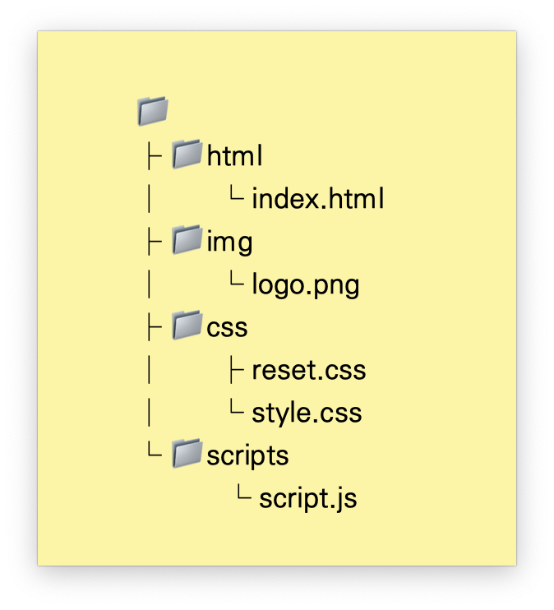
[톺아보기] – 공통 피드백 모아보기
1. div vs section
https://cafe.naver.com/codingstudyplace/112
2. SEO
https://cafe.naver.com/codingstudyplace/111
3. 폴더 구조
https://cafe.naver.com/codingstudyplace/74
4. git commit
https://cafe.naver.com/codingstudyplace/118
5. html 작성 규칙
https://jeonghakhur.gitbooks.io/frontend-coding-convention/content/html/

